Slide 1
K线图
Python捕捉K线图的形态
上海财经大学金融学院量化金融研究中心副主任
张泽亮

Slide 2
PART 1
K线反转形态概述
PART 2
捕捉反转形态之“早晨之星”
PART 3
捕捉“乌云盖顶”形态
PART 4
本节练习

Slide 3
K线反转形态概述
反转形态概述
将1~5个蜡烛图排列组合在一起，往往可以形成一些特殊“形态”。一般而言，K线形态可分为“持续形态”和“反转形态”。
“早晨之星”和“黄昏之星”是反转形态分析中较为常用的形态，它们分别释放出下跌趋势的反转信号与上涨趋势的反转信号。
早晨之星
黄昏之星

Slide 4
K线反转形态概述
“早晨之星”特征
一般由连续3根蜡烛图组成。绿色实体(阴线)——十字星线——红色实体(阳线)
一般释放出下跌行情趋势反转上涨的信号。
早晨之星

Slide 5
K线反转形态概述
“黄昏之星”特征
一般由连续3根蜡烛图组成。红色实体(阳线)——十字星线——绿色实体(阴线)
一般释放出上涨行情趋势反转下跌的信号。
注意：“早晨之星”和“黄昏之星”只是反转形态的一个信号，并不能作为反转形态的唯一依据。
黄昏之星

Slide 6
PART 1
K线反转形态概述
PART 2
捕捉反转形态之“早晨之星”
PART 3
捕捉“乌云盖顶”形态
PART 4
本节练习

Slide 7
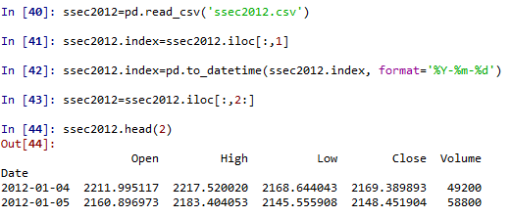

捕捉反转形态之“早晨之星”
#获取上证综指2012年日度交易数据
#日期为2012年1月1日到2012年12月31日
确定“早晨之星”的形态
对连续3天的日度数据进行如下分析：
刻画蜡烛实体
定义十字星实体位置
定义下跌趋势
Python捕捉“早晨之星”的形态
首先，获取上证综指 2012年的日度交易数据
#提取收盘价数据
#提取开盘价数据

Slide 8
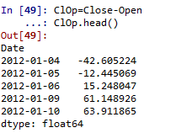
捕捉反转形态之“早晨之星”
接着，用python 捕捉蜡烛绿色实体、红色实体和十字星的实体部分，为此需要计算每一个交易日期的收盘价与开盘价的差值 ClOp。
#计算每一个交易日期的收盘价与开盘价的差值ClOp

Slide 9
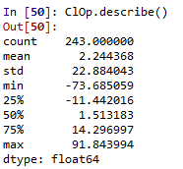
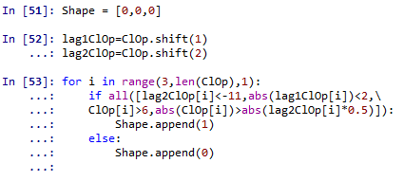

捕捉反转形态之“早晨之星”
#简要总结收盘价与开盘价差值的分布情况
#捕捉绿色实体、十字星和红色实体
#查看Shape中元素第一次取值为1所在的index

Slide 10

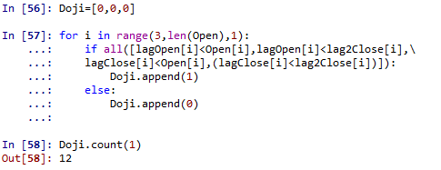
捕捉反转形态之“早晨之星”
然后，定义十字星实体的位置，十字星实体要在其前后绿色实体和红色实体的下方。
#准备数据
#捕捉符合十字星位置的蜡烛图

Slide 11

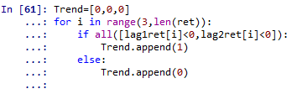
捕捉反转形态之“早晨之星”
接下来，我们尝试刻画下跌趋势。
#定义下跌趋势
#先计算收益率
#寻找向下趋势

Slide 12
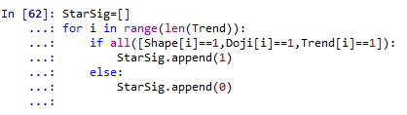

捕捉反转形态之“早晨之星”
上述3个条件刻画完以后，用 python 自动寻找“早晨之星”形态。
#捕捉上证综指2012年出现“早晨之星”形态的日期

Slide 13

捕捉反转形态之“早晨之星”
从代码结果中可以看出，2012年上证综指的K线图上只出现了1 次“早晨之星”形态，日期为2012年9月6日，我们绘制出2012年9月6日附近的K线图。
#提取交易数据
#绘制K线图

Slide 14
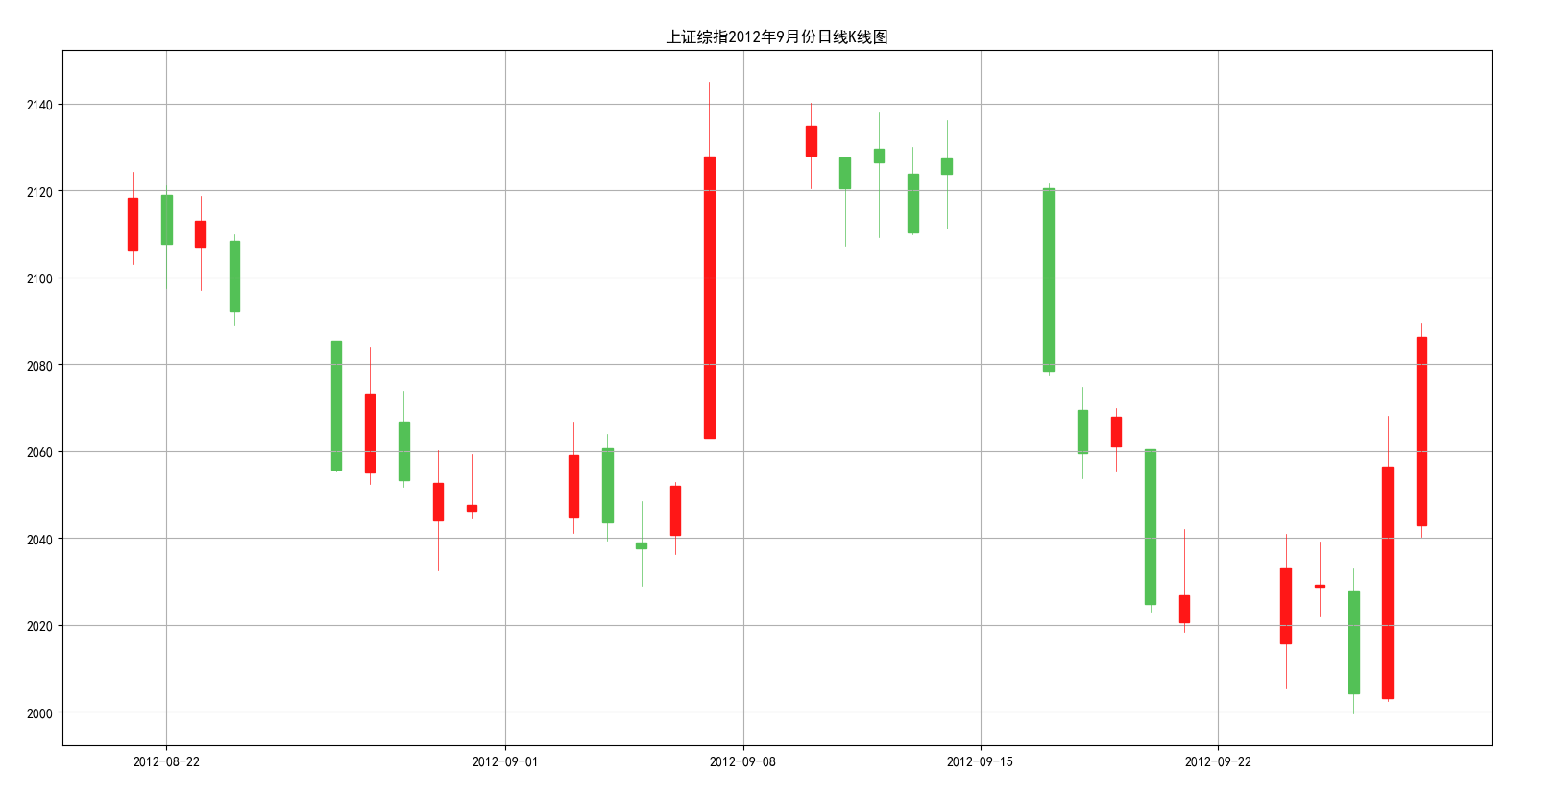
捕捉反转形态之“早晨之星”
早晨之星

Slide 15
PART 1
K线反转形态概述
PART 2
捕捉反转形态之“早晨之星”
PART 3
捕捉“乌云盖顶”形态
PART 4
本节练习

Slide 16
捕捉“乌云盖顶”形态
“乌云盖顶”与“抱线”
“乌云盖顶”形态一般由两个不同矩形实体的蜡烛图组成。第1个蜡烛图属于上升趋势的阳线，第2个蜡图是阴线，也有一个较长的实体，且实体上端(开盘价)一般要高于前一个蜡烛图的实体上端(收盘价)。
“抱线”有很多种形态，如图所示是“阴抱阳”形态。这种形态的抱线也常被叫作“看跌吞没”形态。
乌云盖顶
抱线

Slide 17
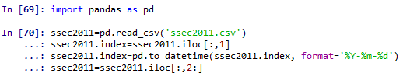

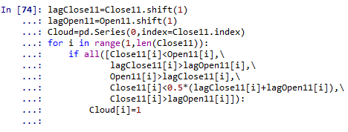
捕捉“乌云盖顶”形态
#提取读入上证综指2011年的日交易数据
Python捕捉上证综指“乌云盖顶”形态
定义“乌云盖顶”形态
使用上证综指2011年的日交易数据，编写Python代码捕捉“乌云盖顶”形态。
#提取价格数据
#刻画捕捉符合“乌云盖顶”形态的连续两个蜡烛实体

Slide 18

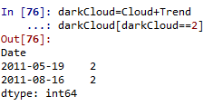
捕捉“乌云盖顶”形态
#定义前期上升趋势
#寻找“乌云盖顶”形态
代码结果显示，在2011年上证综指日K线图中，“乌云盖顶”形态出现两次，交易日分别为2011 年5月19 日和8月16 日。

Slide 19

捕捉“乌云盖顶”形态
接下来，分别绘制这两个交易日的K线图并进行分析。
#绘制上证综指2011年5月19日附近的K线图

Slide 20
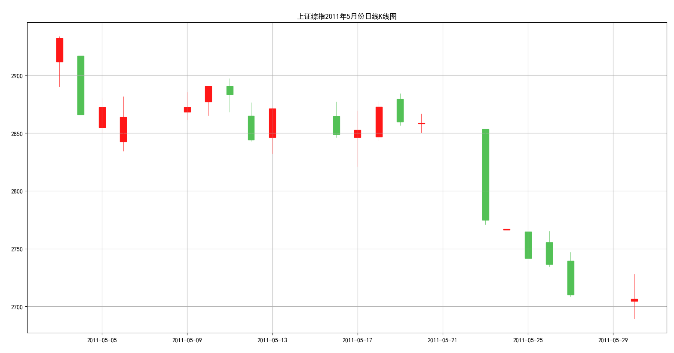
捕捉“乌云盖顶”形态
乌云盖顶

Slide 21

捕捉“乌云盖顶”形态
然后，绘制2011年8月16日附近的线图，并进行简要分析。
#绘制上证综指2011年8月16日附近的K线图

Slide 22
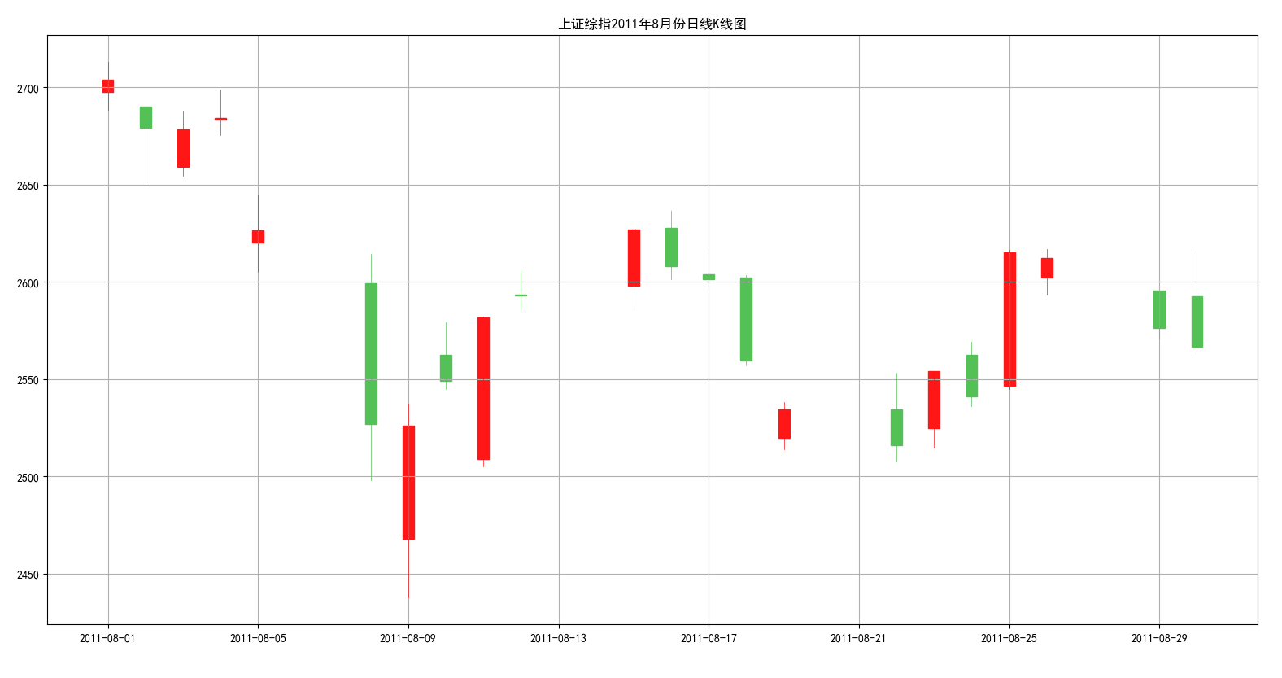
捕捉“乌云盖顶”形态
乌云盖顶

Slide 23
PART 1
K线反转形态概述
PART 2
捕捉反转形态之“早晨之星”
PART 3
捕捉“乌云盖顶”形态
PART 4
本节练习

Slide 24
本节练习
使用在线数据捕捉上证综指2022年1月1日到12月31日的“乌云盖顶”形态。

